Slide 1
기차 예약
2024.08.
정지용, 이명균, 이현건,신태헌, 김태환

Slide 2
목 차
1.
3.
프로젝트 배경
요구사항
주제선정
기술
4.
2.
ERD
프로젝트 기능
데이터 테이블
5.
동작 테스트

Slide 3
프로젝트 배경

Slide 4
주제선정
프로젝트 배경
기차예약
곧 추석이 다가온다.
추석을 맞이하여 기차예약을 하려고 한다.
예약을 하려고 회원정보(회원, 비회원)를 입력하고 기차 카테고리에 들어가면 기차의 종류가 뜬다.(KTX, SRT, 무궁화등등..)
기차의 종류를 선택하면 이제 출발역을 선택하는 창, 도착역을 선택하는 창이 뜨고
시간대별로 뜬다.
KTX를 예약하면 포인트는 5% 적립, SRT는 포인트 10%를 적립한다.
나의 티켓(마이페이지)에 들어가면 예약한 기차표를 확인할 수 있다.

Slide 5
프로젝트 기능

Slide 6
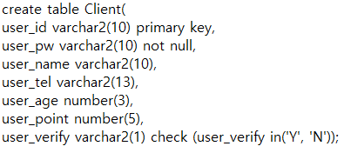
데이터테이블
프로젝트 기능
테이블명 | Client(고객)
NO | 컬럼ID | 컬럼설명 | TYPE | 길이 | NULL | KEY | 비고
1 | user_id | 아이디 | VARCHAR2 | 10 | N | PK
2 | user_pw | 비밀번호 | VARCHAR2 | 10 | N
3 | user_name | 이름 | VARCHAR2 | 10 | N
4 | user_tel | 전화번호 | VARCHAR2 | 13 | N
5 | user_age | 나이 | NUMBER | 3 | N
6 | user_point | 포인트 | NUMBER | 5 | N
7 | user_verify | 회원여부 | VARCHAR2 | 1 |  |  | Y : 회원 N : 비회원

Slide 7
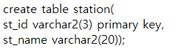
데이터테이블
프로젝트 기능
테이블명 | Station(기차 역)
NO | 컬럼ID | 컬럼설명 | TYPE | 길이 | NULL | KEY | 비고
1 | st_id | 역 코드 | VARCHAR2 | 3 | N | PK
2 | st_name | 역 이름 | VARCHAR3 | 20 | N

Slide 8
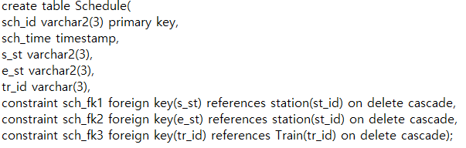
데이터테이블
프로젝트 기능
테이블명 | Schedule(시간표)
NO | 컬럼ID | 컬럼설명 | TYPE | 길이 | NULL | KEY | 비고
1 | sch_id | 시간표 코드 | VARCHAR2 | 3 | N | PK
2 | sch_time | 출발 시간 | TIMESTAMP |  | N
3 | s_st | 출발 역 | VARCHAR2 | 3 |  | FK
4 | e_st | 도착 역 | VARCHAR2 | 3 |  | FK
5 | tr_id | 기차 종류 | VARCHAR2 | 3 |  | FK

Slide 9
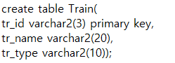
데이터테이블
프로젝트 기능
테이블명 | Train(기차)
NO | 컬럼ID | 컬럼설명 | TYPE | 길이 | NULL | KEY | 비고
1 | tr_id | 기차 코드 | VARCHAR2 | 3 | N | PK
2 | tr_name | 기차 이름 | VARCHAR2 | 20 | N
3 | tr_type | 기차 종류 | VARCHAR2 | 10 | N |  | ktx, srt, 새마을, …

Slide 10
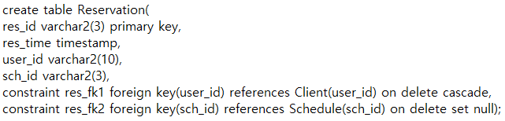
데이터테이블
프로젝트 기능
테이블명 | Reservation(예약)
NO | 컬럼ID | 컬럼설명 | TYPE | 길이 | NULL | KEY | 비고
1 | res_id | 예약 코드 | VARCHAR2 | 3 | N | PK
2 | res_time | 예약 시간 | TIMESTAMP |  | N
3 | user_id | 고객ID | VARCHAR2 | 10 |  | FK
4 | sch_id | 시간표 | VARCHAR2 | 3 |  | FK

Slide 11
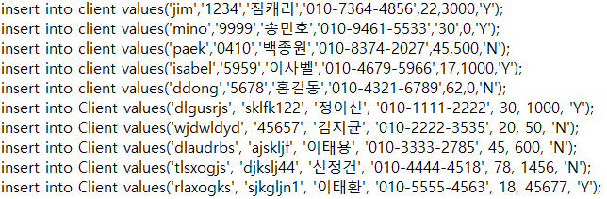
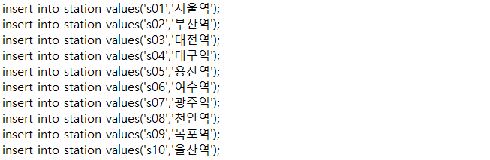
샘플 데이터
프로젝트 기능
Client
Station

Slide 12
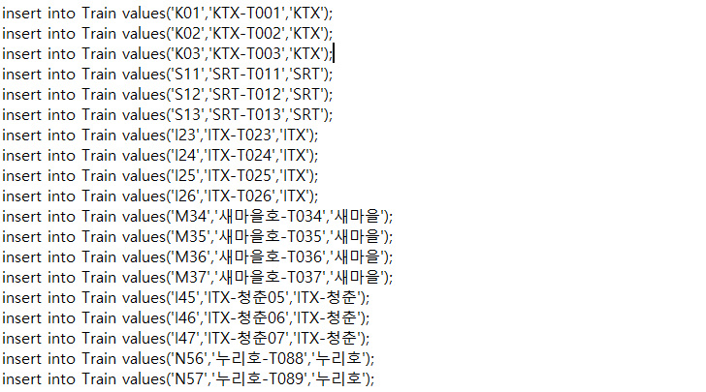
샘플 데이터
프로젝트 기능
Train

Slide 13
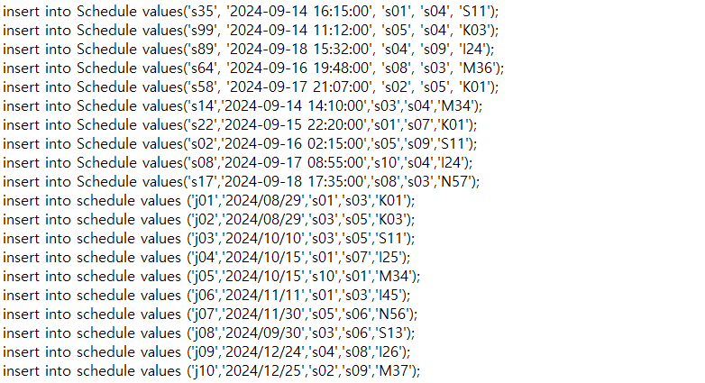
샘플 데이터
프로젝트 기능
Schedule

Slide 14
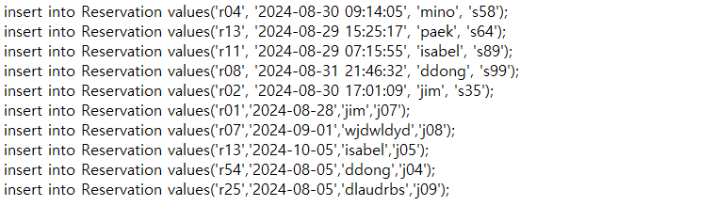
샘플 데이터
프로젝트 기능
Schedule

Slide 15
요구사항

Slide 16
기술
기술 사항
1
2
요구사항1
요구사항2
3
4
요구사항3
요구사항4

Slide 17
기술
기술 사항
5
6
요구사항5
요구사항6
7
8
요구사항7
요구사항8

Slide 18
ERD

Slide 19
ERD
역코드
계획
ERD
역이름
고객ID
역정보
시간표코드
비밀번호
출발시간
이름
고객
예약
열차시간표
출발역
전화번호
도착역
나이
기차 정보
기차이름
포인트
기차종류
회원여부
기차코드
기차이름

Slide 20
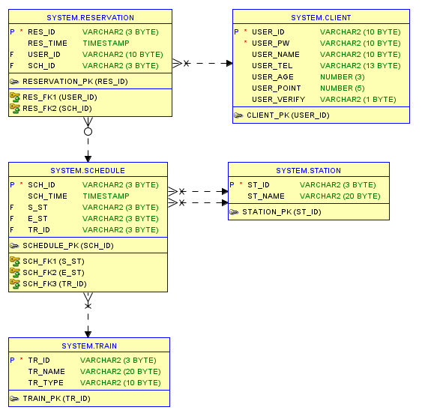
ERD
계획
ERD

Slide 21
테스트

